Slide 1


AGILISMO

Slide 2
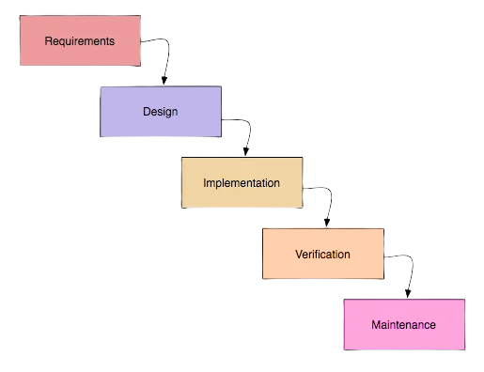
¿QUÉ ES LO TRADICIONAL?
Waterfall (Cascada)
Es un enfoque de gestión de proyectos con diferentes fases que se ejecutan de manera secuencial
Proyectos con requerimientos muy bien definidos y resultados predecibles.
Proyectos con requerimientos fijos y pocos cambios.

Slide 3
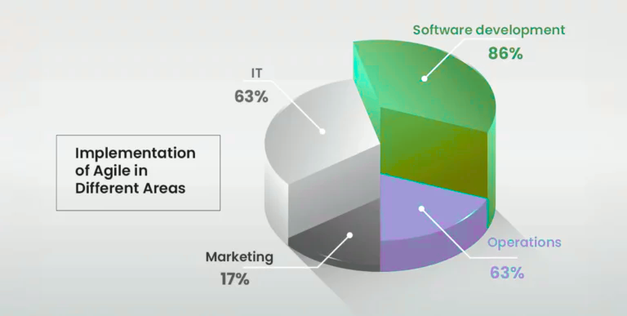
¿QUÉ SON LAS METODOLOGÍAS ÁGILES?
“Is an approach that divides work into phases, emphasizing continuous delivery and improvement”.
-Atlassian-
-Ailoitte. Diciembre 2025-

Slide 4
¿QUÉ SON LAS METODOLOGÍAS ÁGILES?
Capacidad de crear y responder al cambio, lidiando y teniendo éxito en un entorno incierto o caótico.
Mejora la colaboración y productividad.
Identifica y remueve riesgos potenciales.
Entrega de productos de calidad.
Simplifica la planeación.
Divide el proyecto en pequeños segmentos (historias de usuario)
Ayuda a prevenir errores y re-procesos.
Reduce costos.

Slide 5
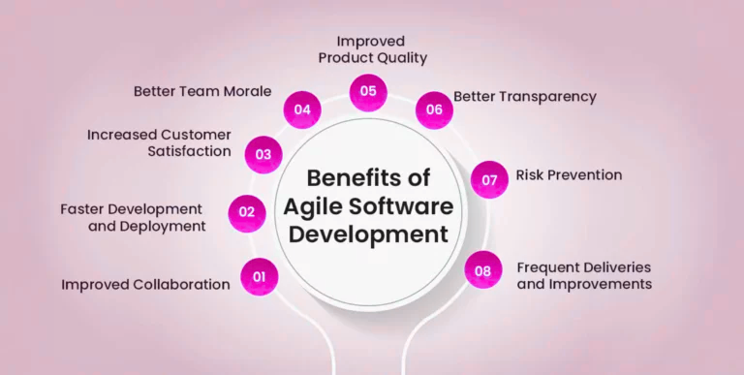
BENEFICIOS

Slide 6
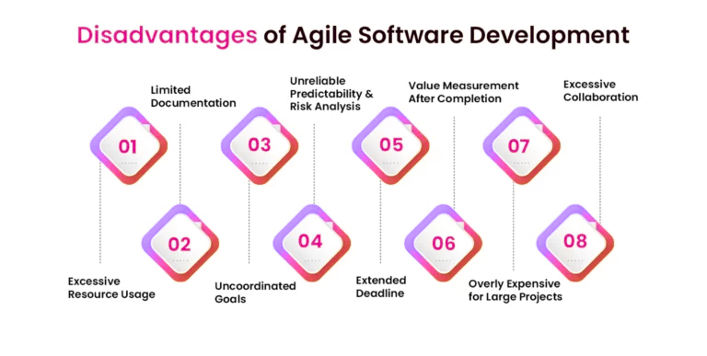
DESVENTAJAS

Slide 7

AGILE
Capacidad de crear y responder al cambio, lidiando y teniendo exito en un entorno incierto o caotico
70% de empresas estan en transformacion agil, acelerando la entrega de productos en un 64%
MANIFIESTO AGILE
Creado el 17 de febrero de 2001
Es una declaracion de valores y principios, declarados por un grupo de expertos en desarrollo de software, que busca ofrecer una alternativa a los metodos tradicionales de gestion de proyectos.
Establecen 12 principios y 4 aspectos o pilares

Slide 8
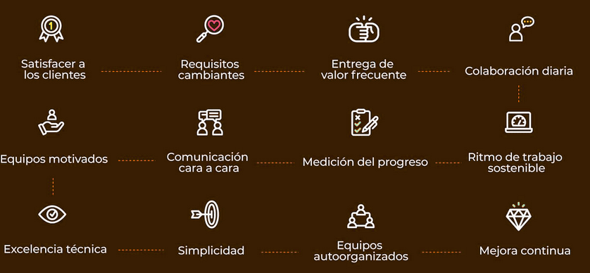
MANIFIESTO AGILE
PRINCIPIOS

Slide 9
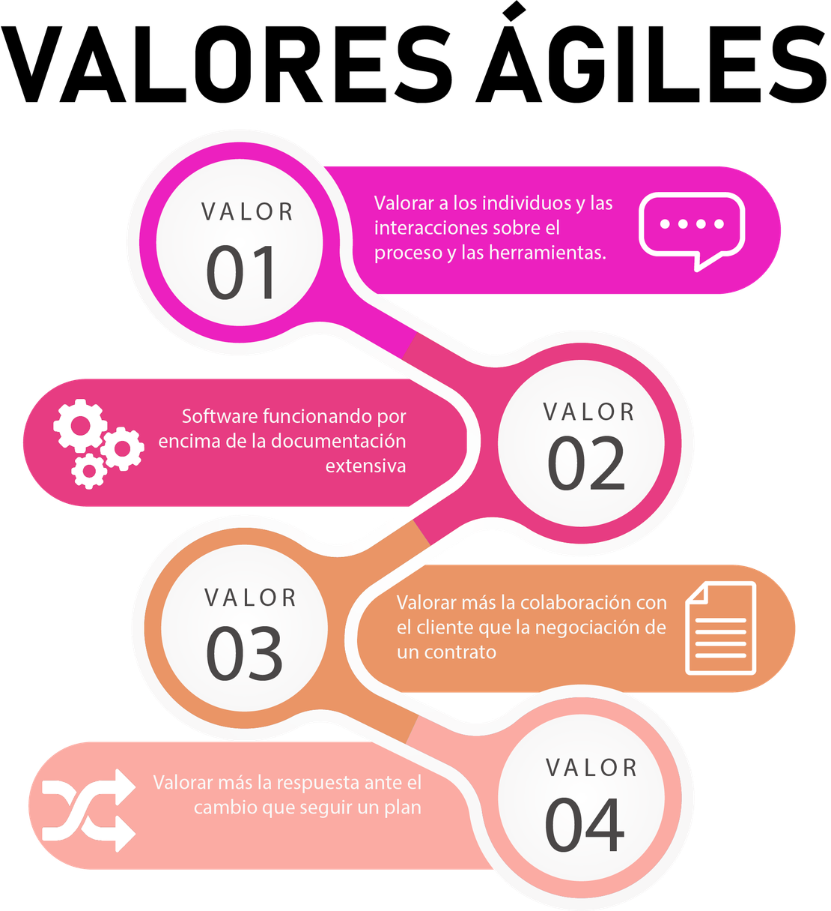
MANIFIESTO AGILE
PILARES

Slide 10
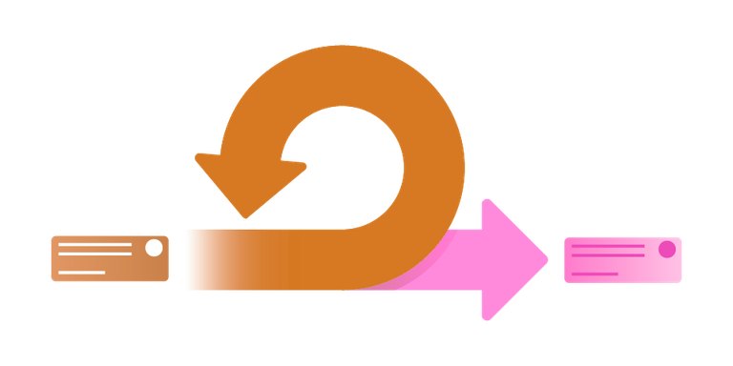
SCRUM
Marco de trabajo liviano que ayuda a las personas, equipos y organizaciones a generar valor a traves de soluciones adaptativas a problemas complejos
Usado no solamente en software ya que es efectivo en transferencia iterativa e incremental del conocimiento
Scrum se basa en el EMPIRISMO es decir se basa en tomar decisiones basado en las observaciones para aplicar los cambios en el mercado, su progreso es en base a la observacion y la experimentacion

Slide 11
PILARES SCRUM
TRANSPARENCIA
Mostrando y no ocultando los problemas emergentes
INSPECCION
Sobre eventos y artefactos SCRUM, asi siempre se lleva a una oportunidad de mejora
ADAPTACION
Ajuste a los cambios, lo antes posible para minimizar una mayor desviacion

Slide 12
VALORES SCRUM
CORAJE
ENFOQUE
Tratar de hacer lo correcto, mejora constante
Focalizacion, hacer algo significativo
COMPROMISO
RESPETO
Logro de los objetivos
Entre miembros del equipo
APERTURA
Transparencia, abierto al progreso y trabajo en equipo

Slide 13
ROLES SCRUM
SCRUM MASTER
Es el facilitador del proceso de desarrollo de Scrum. Además de celebrar reuniones diarias con el Scrum Team, el Scrum Master se asegura de que las reglas de Scrum se hagan cumplir y se apliquen según lo previsto, también es el encargado de entrenar y motivar al equipo, eliminar los impedimentos para los sprints y garantizar que el Equipo tenga las mejores condiciones posibles para cumplir sus objetivos y producir productos entregables.
Representa a las partes interesadas, que suelen ser clientes. El Product Owner (Dueño del Producto) determina las expectativas del producto, registra los cambios en el producto y administra una lista de tareas pendientes detallada y constantemente actualizada para el proyecto. El Product Owner también es responsable de priorizar los objetivos de cada sprint.
PRODUCT OWNER
SCRUM TEAM
Es un grupo autoorganizado de 3 a 9 personas que tienen las habilidades comerciales, de diseño, analíticas y de desarrollo para llevar a cabo el trabajo real, resolver problemas y producir productos entregables. Los miembros del Scrum Team se autoadministran las tareas y son conjuntamente responsables de cumplir con los objetivos de cada sprint.

Slide 14
ARTEFACTOS SCRUM
Es una lista ordenada de elementos y características que podrían ser necesarios en el producto final del proyecto. Es una fuente única de requisitos. Se actualiza a medida que se modifican o agregan nuevos requisitos, correcciones, funciones y detalles en función de la nueva información y la lista de requisitos que obtengan de los clientes o usuarios.
PRODUCT BACKLOG
Es la lista de tareas extraídas del Product Backlog con las que el Scrum Team se ha comprometido durante la planificación del sprint. No debes agregar trabajo a la lista de actividades pendientes del sprint a la mitad de este. Si lo estás haciendo vas a desbarrancar el proyecto, dedica más tiempo a la fase de planificación del sprint para tener una idea concreta de qué trabajo realizarás durante los sprints siguientes.
SPRINT BACKLOG
PRODUCTO INCREMENTAL
Es lo que se entrega al final de cada sprint. Este artefacto generalmente consiste en un nuevo producto o función, una mejora o corrección de errores, o cualquier otra cosa que haya solicitado el usuario o cliente y en ocasiones el mismo Scrum Team.

Slide 15
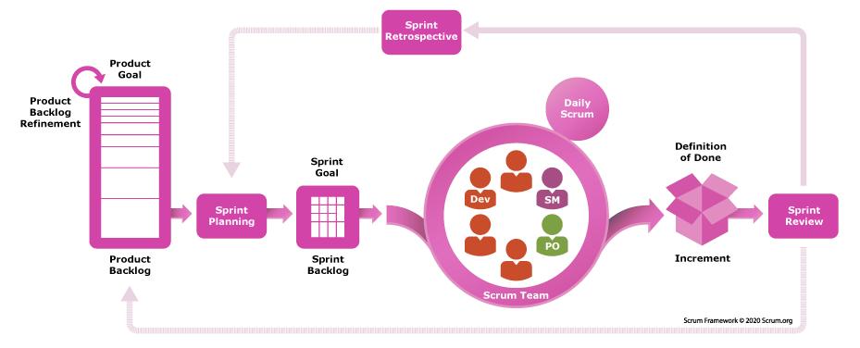
CEREMONIAS SCRUM

Slide 16
CEREMONIAS SCRUM
ORGANIZACION DEL TRABAJO PENDIENTE
PLANIFICACION DEL SPRINT (SPRINT PLANNING)
EJECUCION DEL SPRINT

Slide 17
CEREMONIAS SCRUM
REUNION DIARIA (DAILY)
SPRINT RETROSPECTIVE
SPRINT REVIEW

Slide 18



HERRAMIENTAS PARA AGILE
Top 3
Jira
(Atlassian)
Azure boards
(Microsoft)
GitLab
(GitLab)

Slide 19
ATRIBUTOS DE CALIDAD

Slide 20
¿QUE SON?
La calidad es un conjunto de propiedades inherentes a algo que permiten determinar su valor según el contexto, esa calidad se evalua mediante atributos especificos que permiten medir funcionalidades y condiciones no funcionales
Ayudan a abordar la complejidad del desarrollo de software, ya que cada atributo influye en el funcionamiento e impacto final del producto
FUNCIONAL
USABILIDAD
SEGURIDAD
PERFORMANCE
FIABILIDAD
PORTABILIDAD
COMPATIBILIDAD
MANTENIBILIDAD

Slide 21
EPICA - FEATURE /HISTORIAS DE USUARIO Y TAREAS

Slide 22
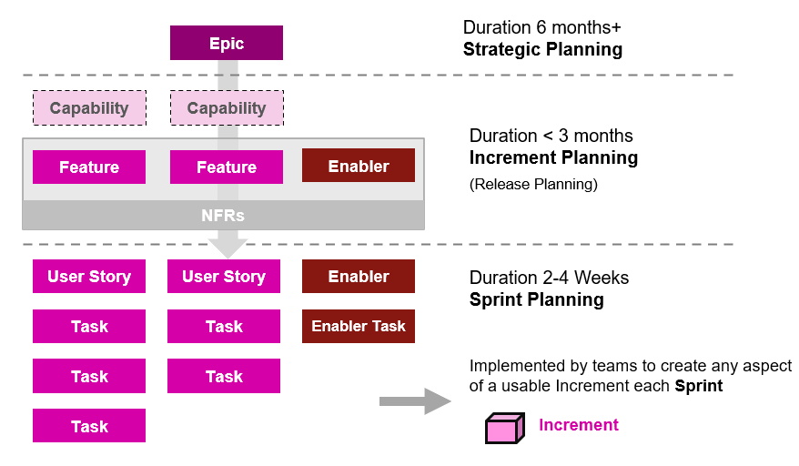
AGILE: NIVELES DE DESCOMPOSICIÓN DEL TRABAJO
Niveles de desglose del trabajo: desde lo más grande y estratégico hasta lo más pequeño y operativo.

Slide 23
EPICA
Es una gran iniciativa o necesidad de negocio que describe un objetivo amplio. Es demasiado grande para ser desarrollada en un solo sprint, por lo que debe dividirse en features y user stories
¿COMO SE GENERA?
Se origina desde la vision del producto o un objetivo estrategico de negocio
Normalmente la redactan product owners o stakeholders
Sirve como contenedor de funcionalidades relacionadas
EJEMPLO
“Un cliente de un banco digital desea poder realizar pagos moviles para no depender de ir a una sucursal fisica”
“Sistema para gestionar horarios”

Slide 24
FEATURE
Es una funcionalidad concreta que aporta valor y ayuda a cumplir la epica. Puede completarse en varios sprints, pero es mas pequeña y especifica que la epica
¿COMO SE GENERA?
Se deriva de la epica dividiendo en partes mas manejables
La define normalmente el product owner junto con el equipo tecnico
Cada feature se descompone en historias de usuario
EJEMPLO
“Implementar pagos a traves de codigo QR desde la aplicacion movil”
“Modulo de gestion de materias”

Slide 25
HISTORIA DE USUARIO
Una historia de usuario es la unidad más pequeña de trabajo en un backlog ágil. Representa una necesidad específica del usuario final, escrita desde su perspectiva.
¿COMO SE GENERA?
Se deriva de una feature.
Se redacta en formato: Como [rol], quiero [funcionalidad], para [beneficio]
La complementan criterios de aceptación para saber cuándo está terminada.
EJEMPLO
“Como cliente quiero escanear un codigo QR desde la camara de mi celular para pagar rapidamente sin ingresar datos manuales”
Como Director de Centro quiero crear una materia en el sistema.

Slide 26
TAREA
Son las acciones técnicas específicas necesarias para completar una historia de usuario.
¿COMO SE GENERA?
Nivel alto de detalle
Asignable a una persona
EJEMPLO
Crear la tabla materia con los datos ...
Implementar la lógica para crear una materia.
Integrar la base de datos con el backed.
Implementar la pantalla para la creación de una materia.

Slide 27
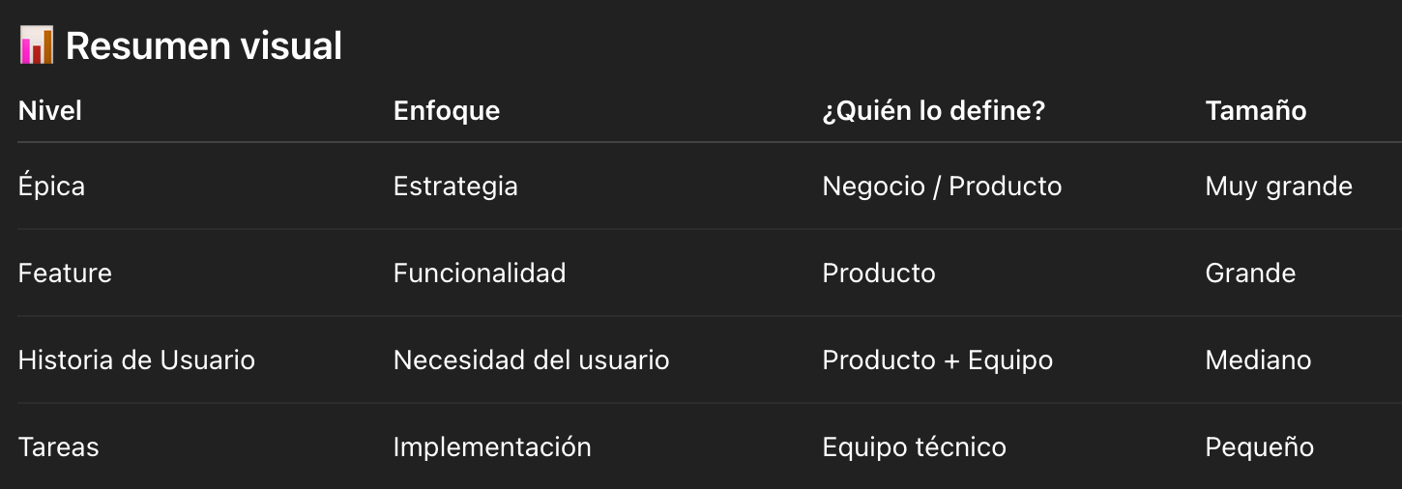
AGILE: NIVELES DE DESCOMPOSICIÓN DEL TRABAJO

Slide 28
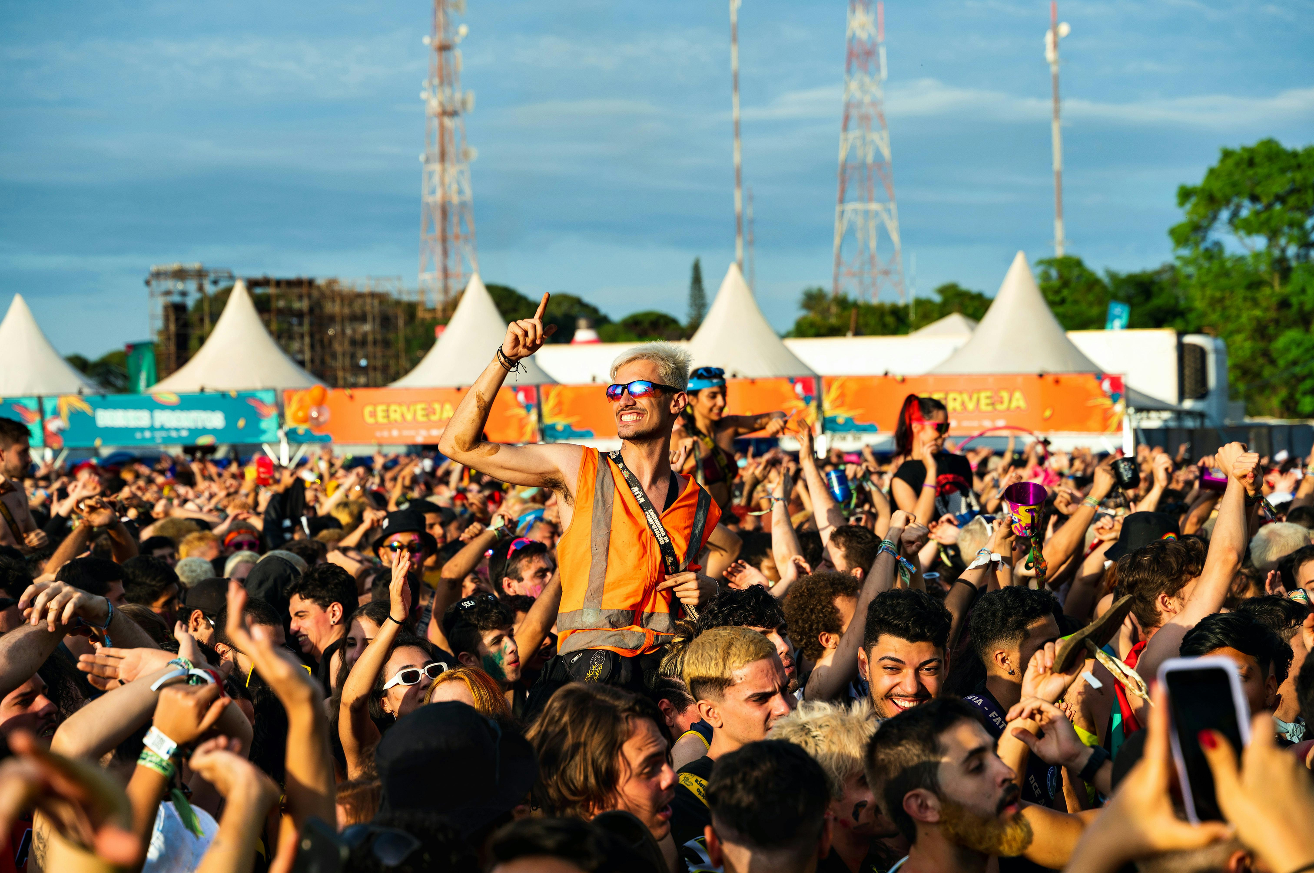
ACTIVIDAD
Proyecto:
DOSW Fest - Organicemos un festival universitario
Misión:
DOSW Company fue contratada para organizar el DOSW FEST 2026, un festival universitario que se realizará dentro del campus.
Asistirán aproximadamente 500 personas y habrá:
🎸 bandas y DJs
🍔 puestos de comida
🎮 torneo de videojuegos
🎤 karaoke
🏆 concursos
🎟️ ingreso mediante entradas
🎁 premios
Fecha: 31 de octubre de 2026
Número de invitados: 500

Slide 29
ACTIVIDAD
Proyecto:
DOSW Fest - Organicemos un festival universitario
Solo pueden ingresar personas previamente registradas.
Cada asistente recibe un QR de entrada y solo puede utilizarse una vez.
Debe existir control de aforo.
Los estudiantes pueden inscribirse en actividades y concursos.
Una persona no puede participar en dos actividades que ocurran simultáneamente.
Las bandas deben conocer escenario y horario.
Los puestos de comida deben tener un espacio asignado.
Los asistentes deben poder conocer la programación.
Si una actividad cambia de horario, sus participantes deben enterarse.
Los ganadores de concursos reciben premios.
La organización necesita conocer en tiempo real cuántas personas ingresaron.
A las 10:00 p. m. debe terminar el evento.

Slide 30

PRIMERA ETAPA - CUAL ES LA EPICA?
Nombre: DOSW FEST 2026
Gestionar integralmente la experiencia y operación del DOSW FEST 2026, desde el registro de los asistentes hasta la ejecución y cierre del evento.
Identifiquen entre 4 y 7 grandes funcionalidades necesarias para cumplir la Épica.

Slide 31

SEGUNDA ETAPA - FUNCIONALIDADES
Control de acceso al Festival
¿Quién obtiene valor de esta Feature?
Asistentes
Personal de Acceso
Administrador
Ahora conviertan la Feature en necesidades de esos usuarios.

Slide 32
SEGUNDA ETAPA - FUNCIONALIDADES
Control de acceso al Festival
Como asistente, quiero recibir una entrada digital con QR para ingresar al festival
Como personal de acceso, quiero escanear el QR de un asistente para validar que puede ingresar.

Slide 33
SEGUNDA ETAPA - FUNCIONALIDADES
Control de acceso al Festival
Como organizador, quiero consultar el número de personas que se encuentran dentro del evento para controlar el aforo.
Como personal de acceso, quiero conocer cuando un QR ya fue utilizado para evitar ingresos duplicados.

Slide 34
TERCERA ETAPA - CRITERIOS DE ACEPTACION
Como personal de acceso quiero escanear el QR de un asistente para validar su entrada al DOSW FEST.
¿Cuándo consideramos terminada esta HU?
DADO que un asistente tiene una entrada válida
CUANDO el personal escanea su QR
ENTONCES el sistema debe autorizar su ingreso.
Yo vuelvo a entrar con el mismo QR entonces.....
DADO que un QR ya fue utilizado
CUANDO se intenta escanear nuevamente
ENTONCES el sistema debe rechazar el ingreso
Y mostrar que la entrada ya fue utilizada.

Slide 35
TERCERA ETAPA - CRITERIOS DE ACEPTACION
Los criterios de aceptación no son decoración: representan reglas verificables del negocio.

Slide 36
CUARTA ETAPA - TAREAS
Tenemos esta HU. ¿Qué tenemos que construir para hacerla realidad?
HU — Validar ingreso mediante QR
│
├── TASK — Diseñar modelo Ticket
├── TASK — Implementar generación de QR
├── TASK — Implementar endpoint de validación
├── TASK — Implementar validación de estado del ticket
├── TASK — Implementar control de doble ingreso
├── TASK — Crear interfaz de escaneo
├── TASK — Integrar scanner con backend
├── TASK — Crear manejo de errores
├── TASK — Crear pruebas unitarias
└── TASK — Crear pruebas de integración

Slide 37
CUARTA ETAPA - TAREAS
Hasta llegar a TASKS están prohibidas las palabras: endpoint, controller, database, React, Java, Spring, API.
Épica / Feature / HU → hablan del problema y del valor.
Tasks → hablan de construcción.

Slide 38
REFINAMIENTO
EVENTO #1: Un estudiante le tomó screenshot al QR de su amigo y está intentando entrar con él.
EVENTO #2: Llegamos al aforo máximo de 500 personas.
EVENTO #3: La banda principal canceló 30 minutos antes de su presentación.
EVENTO #4: El torneo de videojuegos cambió de 4:00 p. m. a 6:00 p. m., pero 40 personas estaban inscritas.
EVENTO #5: Una persona intenta registrarse en karaoke a las 5:00 p. m. y FIFA a las 5:00 p. m.
¿Necesitamos una Feature nueva?
¿Una HU nueva?
¿Un nuevo criterio de aceptación?
¿O esto ya estaba cubierto?

Slide 39

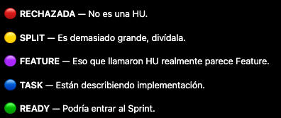
BACKLOG COURT
Hagan equipos de 4 personas
Cada equipo presenta 1 Feature y sus HU
El resto del curso es el Backlog Court
Despues de explicada cada equipo de la corte puede levantar una tarjeta:
Pero quien levante la tarjeta tiene que justificarla.

Slide 40
JIRA

Slide 41

SU MISION... TALLER #6
Taller enfocado en como podemos desglosar y organizar en EPICA/Features/HU y Tareas para el proyecto de TECHCUP
Crear el JIRA para este ejercicio
DEBE IR EN LA BITACORA EL LINK DE JIRA

Slide 42
ESTIMACION DE TAREAS

Slide 43
EN QUE CONSISTE
En Scrum, la estimación se refiere al proceso de asignar valores relativos a las tareas o historias de usuario para determinar su complejidad o esfuerzo requerido. Estas estimaciones se utilizan para planificar los sprints y predecir la velocidad del equipo. Las estimaciones se realizan típicamente en "puntos de historia", utilizando técnicas como PLANNING POKER para llegar a un consenso
ES CRUCIAL QUE TODOS LOS MIEMBROS DEL EQUIPO DE DESARROLLO PARTICIPEN EN LA ESTIMACION

Slide 44
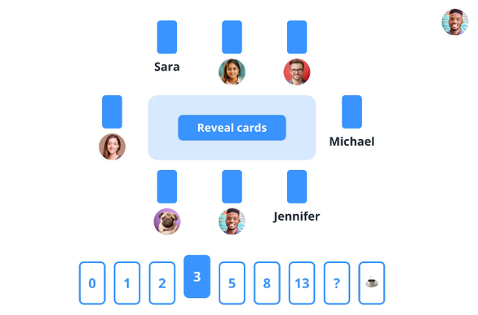
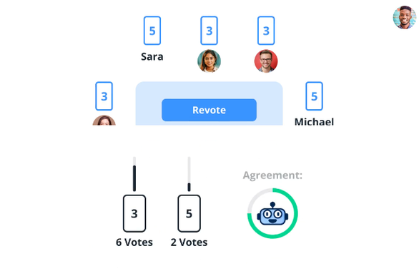
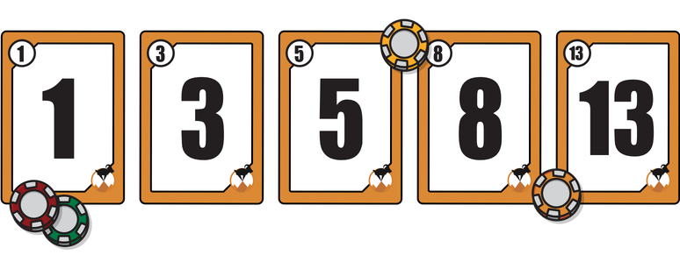
PLANNING POKER
Los participantes emplean cartas con una numeración especial que asignan a cada uno de los elementos del Product Backlog. Después de estimar un elemento del Product Backlog, las personas que han otorgado la mayor y la menor puntuación explican los motivos por los que han escogido dicha puntuación y se vuelve a realizar la estimación, así hasta que se llegue a un consenso.
La numeración de las cartas está basada en una serie de Fibonnacci (0, 1, 2, 3, 5, 8, 13, 21 34, etc.), aunque en ocasiones se pueden varían algunos números de la serie.

Slide 45


COMUNICACION PARA EQUIPOS

Slide 46
PRUEBAS

Slide 47
PRUEBAS DE SOFTWARE
Son el proceso de evaluar y verificar que un producto o aplicacion de software hace lo que se supone que debe hacer.
Unas buenas pruebas de software permiten la prevencion de errores (pero no al 100%) y la mejora del rendimiento
Son mas efectivas cuando se realizan de forma continua, lo que indica que se inician durante el diseño, continuan durante la construccion e incluso cuando el software ya esta en produccion
SON IMPORTANTES PORQUE
Permiten identificar defectos en la arquitectura, identificar decisiones de diseño poco acertadas, funcionalidades no validas o incorrectas, vulnerabilidades y problemas en las aplicaciones

Slide 48
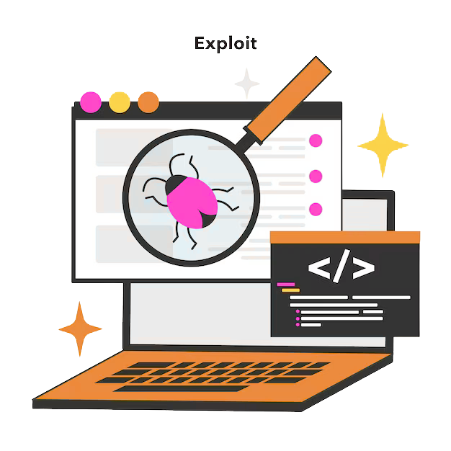
¿QUE ES UNA VULNERABILIDAD?
Es una debilidad existente en un sistema que puede ser utilizada por un actor malintencionado para comprometer su seguridad
Pueden ser de varios tipos, desde hardware hasta software, una vulnerabilidad puede ser:
Un servicio corriendo en un determinado puerto logico
Sistemas y aplicaciones no actualizados o parcheados que presentan multiples problemas
Una red wifi abierta
La no aplicacion de una politica de gestion de contraseñas

Slide 49
TIPOS DE PRUEBAS

Slide 50
PRUEBAS UNITARIAS
PRUEBAS FUNCIONALES
PRUEBAS DE CARGA
Simulan una demanda de trafico esperada en una aplicacion para evaluar su rendimiento, capacidad de respuesta, tasas de rendimiento y utilizacion de recursos bajo condiciones de estres
Son pruebas de bajo nivel, realizadas cerca de la fuente de la aplicacion, prueba metodos y funciones individuales de las clases, componentes o modulos del software
Se centran en los requisitos empresariales de una aplicacion, solo verifican el resultado de una accion y no comprueban estados intermedios del sistema al realizar dicha accion
EJEMPLO: Probar el metodo suma de una calculadora
EJEMPLO: Probar el Login de una aplicacion
EJEMPLO: Probar el Flujo de transacciones para una pasarela de pagos en Black Friday

Slide 51
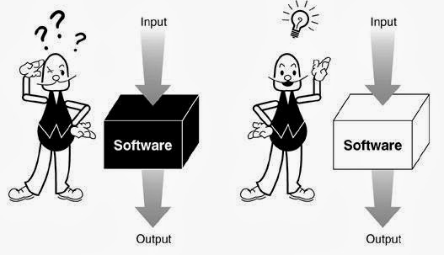
PRUEBAS DE CAJA NEGRA
PRUEBAS DE CAJA BLANCA
Verifica el funcionamiento interno de un sistema, teniendo acceso total al codigo fuente, la infraestructura y los documentos de diseño del software en cuestion.
Verifican el comportamiento de un sistema sin conocer su codigo fuente ni estructura interna
Pruebas Funcionales
Pruebas de Carga
Pruebas unitarias

Slide 52
T.D.D - TEST DRIVEN DEVELOPMENT

Slide 53
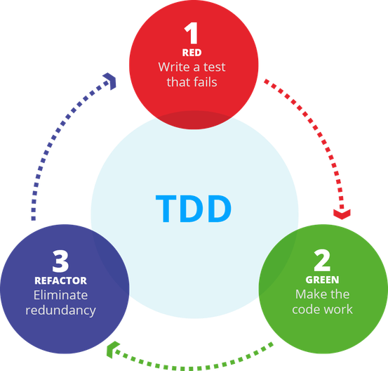
T.D.D - TEST DRIVEN DEVELOPMENT
Es una practica de programacion que consiste en escribir primero las pruebas (generalmente unitarias), despues escribir el codigo fuente que pase la prueba satisfactoriamente y por ultimo, refactorizar el codigo escrito
Este ciclo tambien se conoce como ROJO, VERDE y Refactor

Slide 54
T.D.D - EJEMPLO
Un cliente nos pide que desarrollemos una calculadora que sume numeros
Se acuerda con el cliente los criterios necesarios es decir: Si al introducir en la calculadora dos numeros y le das a la operacion de sumar, la calculadora debe mostrar el resultado en pantalla
A partir de lo anterior se comienza a definir el funcionamiento del algoritmo de suma y lo convertimos en una prueba concreta, por ejemplo que pasa si sumamos 3 + 5 = 8

Slide 55

T.D.D - EJEMPLO
La clase aun no existe pero ya sabemos como va a funcionar, hay casos donde no se sabe exactamente que clases existen o que metodos se colocan, solo es necesario lo que se necesite en el momento
Al ejecutar el test nos dara error, porque la clase aun no existe
Ahora pasamos a escribir el codigo de la clase, es facil porque ya sabemos su comportamiento
Ahora re ejecutamos la prueba, y ya debe estar funcionando gracias a la implementacion
Una vez funcionando, pasamos a refactorizar y a eliminar codigo duplicado

Slide 56
T.D.D - EJEMPLO
Es importante pasar todos los test despues de refactorizar por si se ha cambiado algo
Se puede volver a los criterios de la calculadora con funcionalidades mas complicadas como lo es admitir numeros decimales, sumar numeros negativos, que la suma sin importar si a > b o b > a de igual, etc, y replicar el mismo procedimiento.

Slide 57

¿COMO DISEÑAR ESCENARIOS DE PRUEBAS?
CRITERIOS DE ACEPTACION
PRINCIPIOS DE LAS PRUEBAS
PARTES DE UNA PRUEBA

Slide 58
CRITERIOS DE ACEPTACION
Son un conjunto de condiciones o reglas que una funcionalidad debe cumplir para considerarse terminada y aceptada por el usuario, el cliente o el Product owner (Dueño del Producto)
CARACTETISTICAS
Se escriben desde la perspectiva del usuario final
Definen que significa listo (Definition of Done) para un requisito
Son medibles y verificables, de forma que se pueda comprobar con pruebas
Sirven como base para las pruebas

Slide 59
CRITERIOS DE ACEPTACION
EJEMPLOS
El sistema debe permitir ingresar un correo y una contraseña validas
Si las credenciales son correctas, el usuario debe ser redirigido a la pagina principal.
Si las credenciales son incorrectas, debe mostrar un mensaje: “Usuario o contraseña incorrectos”
El campo de contraseña debe ocultar los caracteres escritos
Debe existir un enlace para recuperar la contraseña

Slide 60
PRINCIPIOS DE LAS PRUEBAS
La ejecucion de pruebas demuestra la presencia de defectos, no confirmar que no existen
El testing exhaustivo no es posible, no se pueden probar todas las combinaciones y acciones en todas las funcionalidades, debido a limitaciones
Las Pruebas Tempranas ahorran tiempo, recursos y dinero, detectando problemas antes del lanzamiento
Agrupacion de defectos - 80% de las consecuencias provienen del 20% de las causas - no todos los componentes tienen la misma importancia
Paradoja del pesticida - repetir las mismas pruebas una y otra vez no disminuira su efectividad en la deteccion de errores
El testing depende del contexto - Se elige segun el sistema y los entornos que decidan verificar (sistema medico vs un e-commerce)
Falacia de ausencia de incidentes
REVISEN CONSTANTEMENTE SU ESTRATEGIA DE PRUEBAS

Slide 61
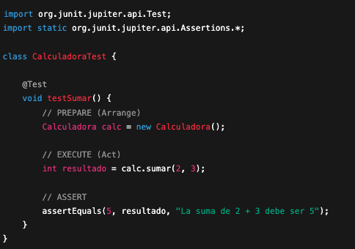
PARTES DE UNA PRUEBA
ARRANGE
Se prepara el escenario de prueba - Aqui se crean los objetos, se inicializan datos de entrada, se configuran mocks, etc
ACT
Se ejecuta la accion que se quiere probar - Normalmente es la llamada a un metodo o a una funcionalidad concreta
ASSERT
Se validan los resultados obtenidos contra los resultados esperados - aca se realizan las verificacciones assert, assertTrue, assertEquals

Slide 62
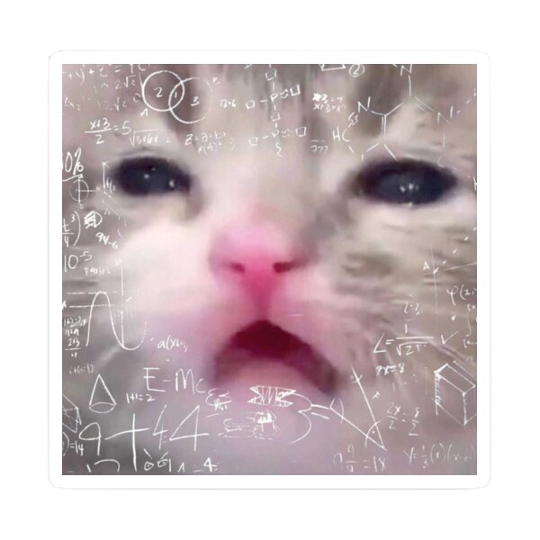
RECUERDEN
Una buena prueba se ejecuta rapidamente
Se programan rapido
No dependen de elementos externos
No dependen de otras pruebas unitarias

Slide 63
COBERTURA DE PRUEBAS

Slide 64
¿QUE ES LA COBERTURA DE PRUEBAS?
Es una de las medidas de la calidad de los tests que nos dice cuanto codigo se ha probado
Define ciertas entidades del sistema con la intencion de cubrirlas con pruebas, siendo una forma de indicar cuanto hemos probado lo suficiente y nos da ideas de que mas probar asi ampliando la cobertura
TENER UN CIERTO NIVEL DE COBERTURA ES UN INDICADOR DE LA CALIDAD DE LAS PRUEBAS, PERO NUNCA ES UN INDICADOR DE LA CALIDAD DEL SISTEMA, NI TAMPOCO GARANTIZA QUE TODO HALLA SIDO PROBADO

Slide 65

JUNIT
Es el framework de pruebas unitarias mas usado en JAVA, permite automatizar pruebas de metodos y clases de manera mas rapida
¿COMO FUNCIONA?
Usa anotaciones como @Test, @BeforeEach, @AfterEach, etc
Ejecuta las Pruebas de forma aislada
Verifica resultados con asserts (assertEquals, assertTrue, etc)
Se integra con MAVEN, Gradle, IDEs y herramientas de CI/CD
EN MAVEN SE EJECUTA CON MVN TEST

Slide 66
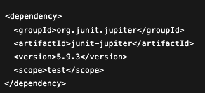
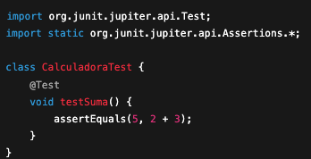
JUNIT
DEPENDENCIA
EJEMPLO

Slide 67

JACOCO
Es una herramiento que mide la cobertura del codigo de las pruebas, es el encargado de informar que porcentaje de codigo fue ejecutado durante las pruebas
¿COMO FUNCIONA?
Se ejecuta junto con JUnit u otro framework de pruebas
Instrumenta el bytecode para registrar que lineas, ramas y metodos se ejecutan
Genera reportes en HTML, XML o CSV
EN MAVEN SE EJECUTA CON MVN TEST Y SE VE EL REPORTE EN TARGET/SITE/JACOCO/INDEX.HTML

Slide 68
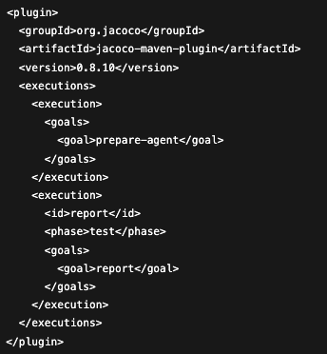
JACOCO
PLUGIN

Slide 69


SONAR QUBE
Es una herramienta de analisis estatico de codigo que ayuda a mantener la calidad del software, analiza: Bugs, Code Smells (malas practicas), Vulnerabilidades de seguridad, Cobertura de pruebas, Duplicacion de Codigo
¿COMO FUNCIONA?
Escanea el proyecto (JAVA, JS, Python, etc)
Genera metricas y las guarda en un servidor
Muestra un dashboard web con los resultados
Se integra con CI/CD (Jenkins, Gitlab, github actions, etc)
SE INSTALA SONAR QUBE SERVER LOCAL O EN DOCKER

Slide 70
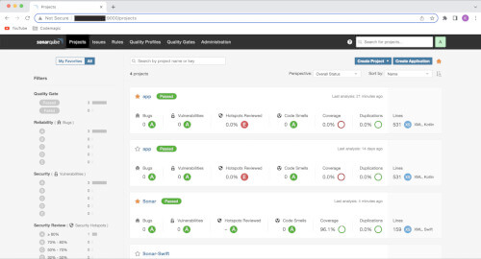
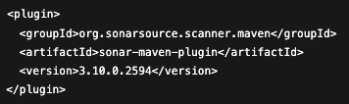

SONAR QUBE
PLUGIN
EJECUCION
DASHBOARD

Slide 71
MOCKS Y STUBS

Slide 72
MOCKS
¿QUE SON?
Es un objeto que registra las llamadas a sus metodos y valida si ocurrieron las interacciones esperadas, se usan cuando se quiere comprobar como colabora tu objeto con otros componentes, son mas que observadores ya que pueden lanzar excepciones
Pueden Verificar que los metodos fueron invocados, en que orden y cuantas veces
Ideales para pruebas de comportamientos

Slide 73
MOCKS
VENTAJAS
DESVENTAJAS
Validan interacciones entre los componentes
Detectan efectos colaterales ocultos (no visibles en valores de retorno)
Aseguran que la colaboracion entre objetos es la esperada
Su uso excesivo genera test fragiles, acoplados a la implementacion
Pueden agregar complejidad innecesaria a la suit de pruebas

Slide 74
STUBS
¿QUE SON?
Es un componente que devuelve respuestas predefinidas durante un prueba, se usan cuando importa mas el comportamiento del objeto bajo prueba que sus interacciones con otros componentes
Es como un actor con guion que simula escenarios ( Transaccion Aprobada/Rechazada)
Las respuestas estan preprogramadas (valores fijos), por lo que son predecibles y repetibles
VENTAJAS
DESVENTAJAS
Aislan la unidad bajo pruebas de dependencias externas, Resultados predecibles y permiten probar la robustez del codigo en diferentes escenarios
Si no se configuran bien dan una falsa sensacion de correcto, no capturan informacion de interaccion solo resultados

Slide 75
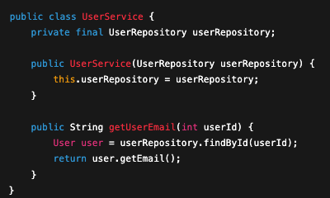
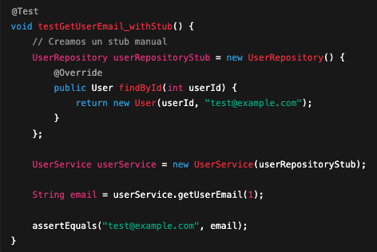
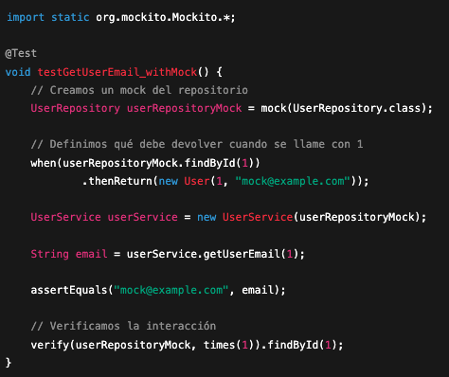
MOCKS Y STUBS USO CON MOCKITO
CODIGO BASE
PRUEBA CON STUB
PRUEBA CON MOCK

Slide 76
BUENAS PRACTICAS
Equilibrar Stubs y Mocks, no usen solamente uno siempre
Usar Stubs cuando lo importante son los resultados (state testing)
Usar Mocks cuando lo importante son las interacciones (behavior testing)
Evitar tests demasiado especificos (se vuelven fragiles ante pequeños cambios)
Mantener los test claros, simples y legibles
En TDD permiten probar antes de tener implementaciones reales

Slide 77

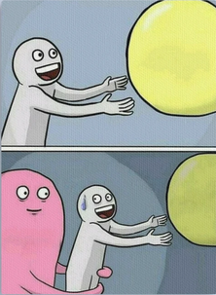
ASTAH
LABORATORIO #3
¿Como les ha ido con el laboratorio?
¿Tienen dudas?
ASTAH
¿Que tan complejo sientieron los retos propuestos?
LUCIDCHART
DRAW.IO
CUIDADO CON el orden del README.md

Slide 78
TAREA
TALLER #6 - ENTREGA 27 DE AGOSTO
VEAN VIDEOS RELACIONADOS CON LA ESTIMACION DE TAREAS UTILIZANDO PLANING POKER

